Slide 1
Входящие остатки
(Income)
Дебет (Debet)
Кредит (Credit)
Операции
(Flows)
Операции
(Flows)
Исходящие остатки
(Outcome)

Slide 2
Входящие остатки
(Income)
Дебет
(Debet)
Кредит
(Credit)
Операции
(Flows)
Операции
(Flows)
Исходящие остатки
(Outcome)

Slide 3
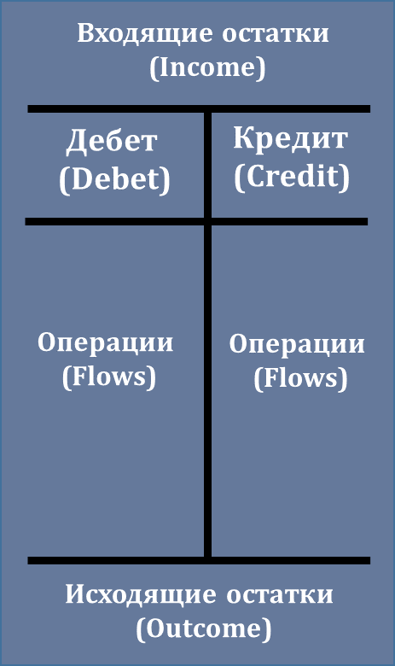

Slide 4
Входящие остатки
Дебет
Кредит
Операции
Операции
Исходящие остатки

Slide 5
Incomes
Debit
Credit
Flows
Flows
Outcomes

Slide 6

Debit-Credit.tech
Dictum est factum

